Slide 1
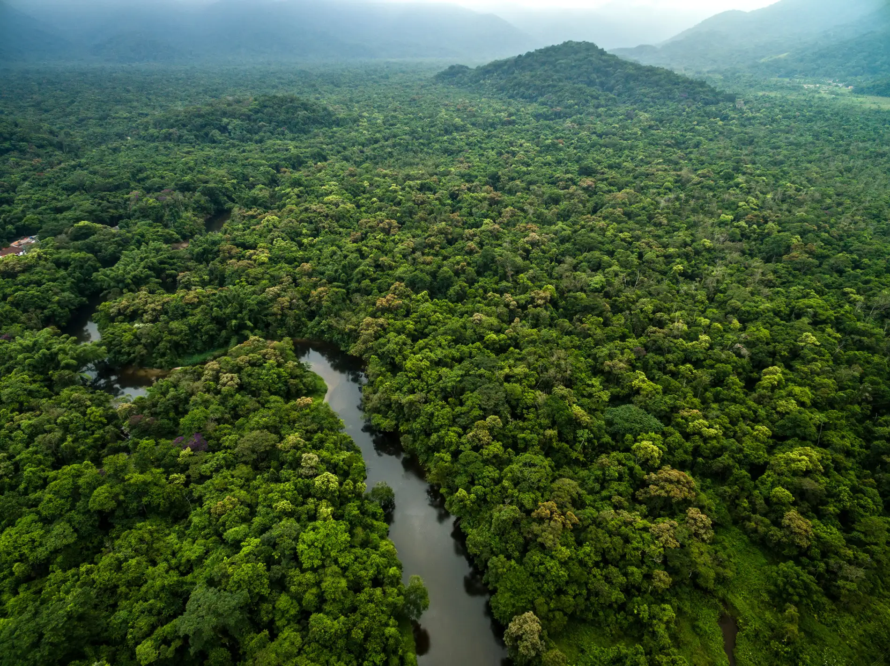
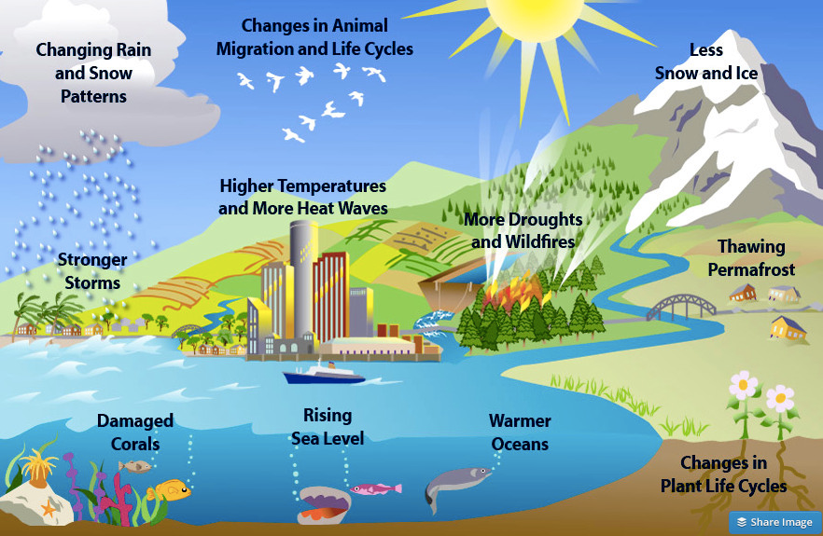
Proyecto Bootcamp Analysis del Cambio Climático Presentación
Colombia

Slide 2
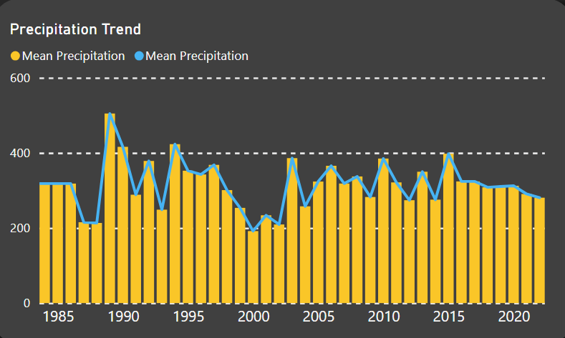

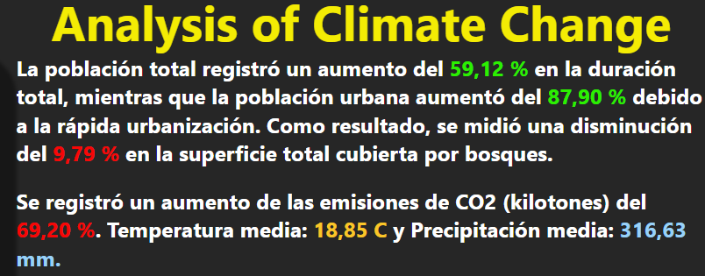
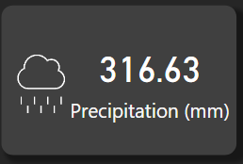
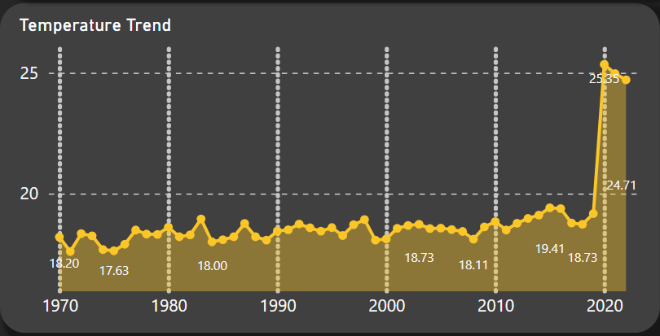
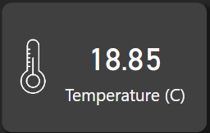

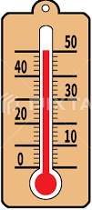
Project analysis slide 2
CALENTAMIENTO GLOBAL
ANALYSIS
IMPLEMENT
DESIGN
DEVELOP

Slide 3
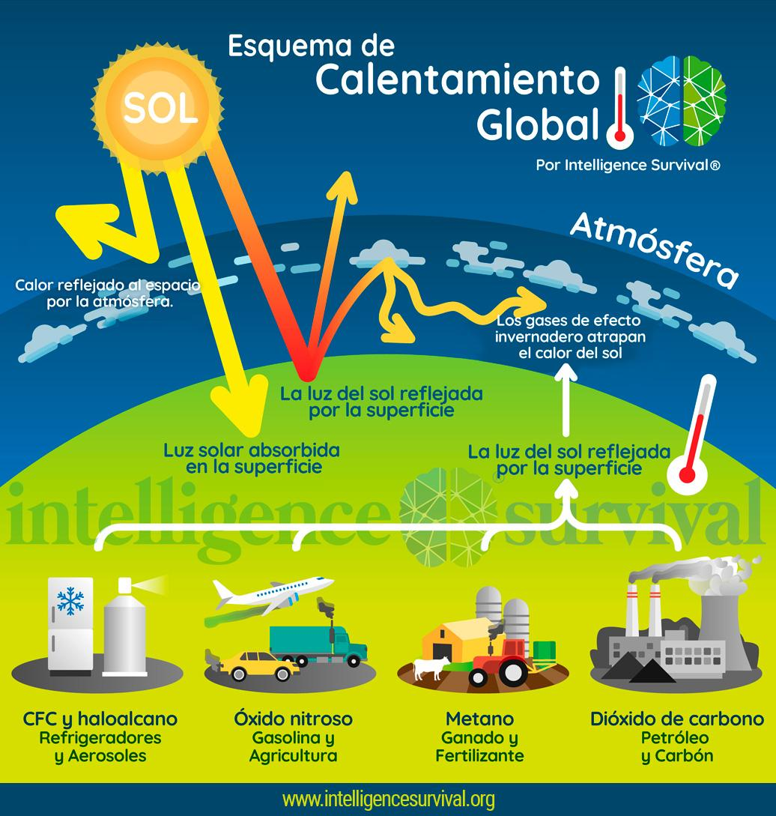
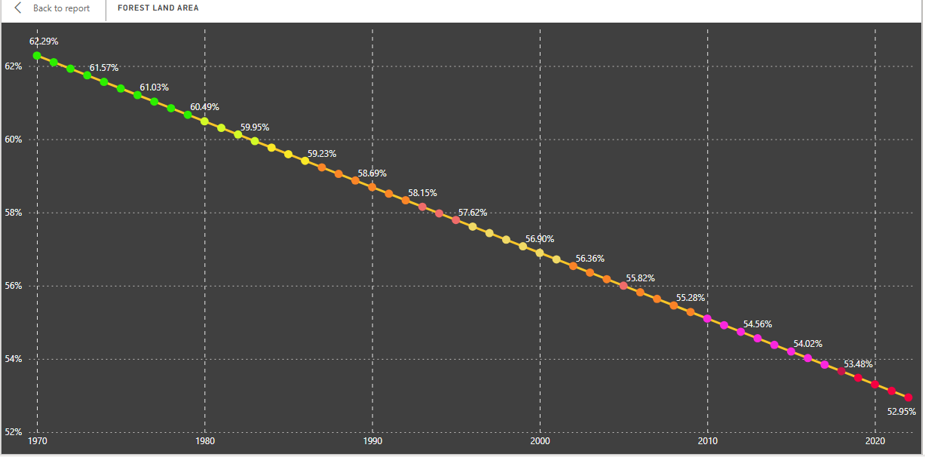
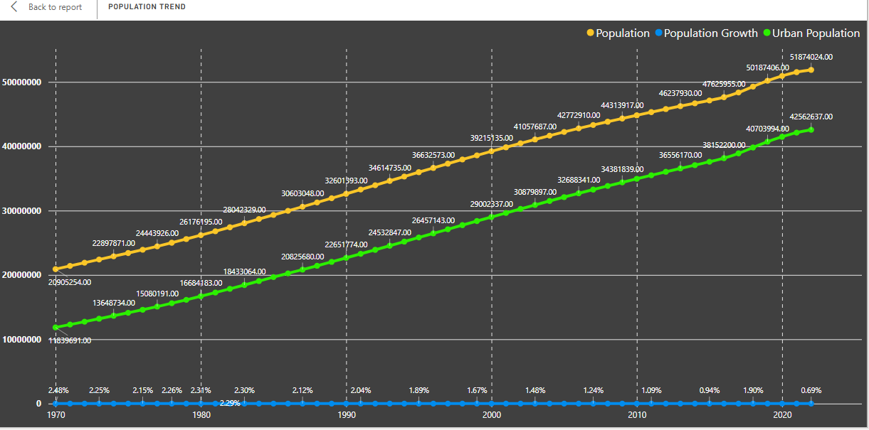
Project analysis slide 4
GRAFICAS DEFORESTACIÓN 1 Y AUMENTO DE LA POBLACIÓN 2
Tasks
Management Objectives
Desforestación 1
Project Objectives
Implementation Plan
Schedules
Población 2
Customer Objectives
El calentamiento global generado por la humanidad a causado el cambio climático La concentración de dióxido de carbono (CO2), el más abundante de los gases de efecto invernadero, alcanzó las 413,2 partes por millón (ppm) y se situó en el 149 % de los niveles de la pre-industrialización.
Resources

Slide 4
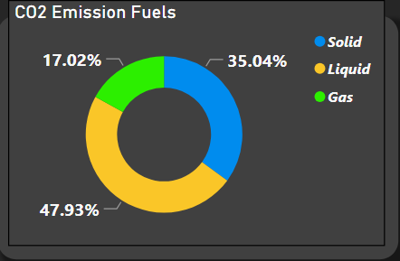
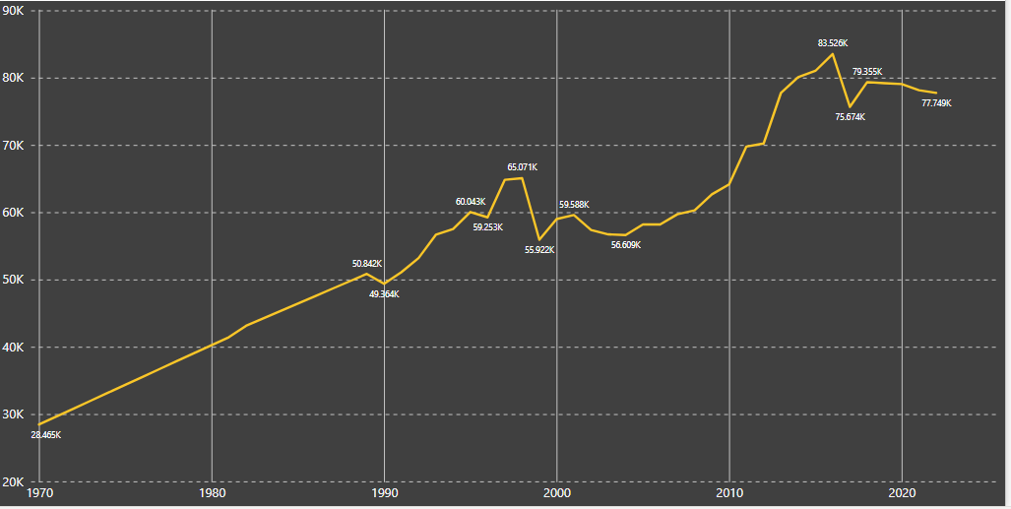
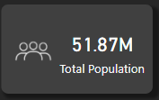
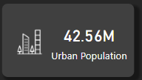
Project analysis slide 5
ANÁLISIS TENDENCIA 1970 A 2022 DE EMISIONES DE CO2
SOLIDO, LIQUIDO Y GAS, TOTAL POBLACIÓN URBANA.
Emisiones CO2 en 2022
Emisiones Por combustión Fósil.
Total de población y Urbana
77,749 Kilotones
47.93%, 35.04%, 17.02A%
51.87M, 42.56M
Emisiones de CO2 solo por parte de la humanidad es una tendencia solo en subida a niveles críticos desde 1990 sin dejar de bajar a niveles que el planeta estabilizar.
Emisiones de combustión Fósil desde 1970 no se controlan cuando se empezó mediciones precisas del cambio climático causado por CO2 y gases de efecto invernadero en la atmosfera de extremo aumento .
La población Mundial sigue en aumento y sus demandadas irracionales de productos de consumo se fabrican al extremo sin tener encuentra sin ser reciclable ni biodegradables.

Slide 5
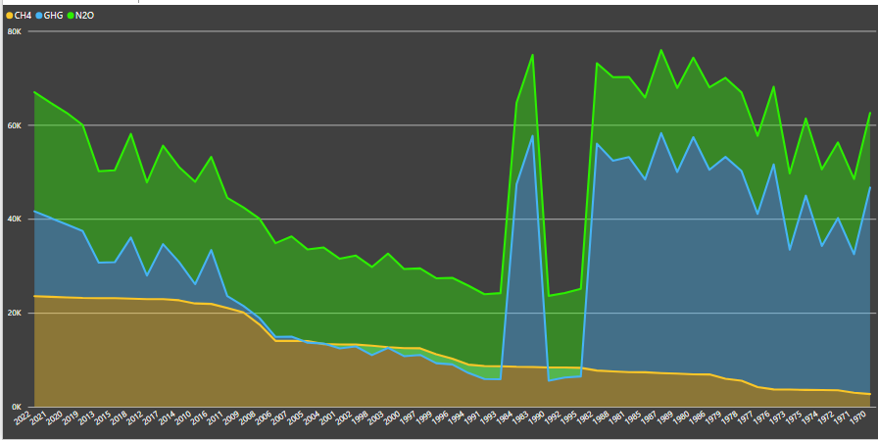
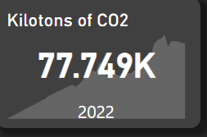
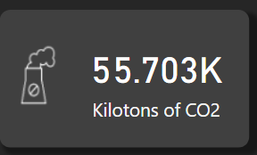
Project analysis slide 10
ANÁLISIS GASES DE EFECTO INVERNADERO
En el 19º Boletín de la (OMM) Organización Meteorológica Mundial expone sobre los Gases de Efecto Invernadero acerca de las concentraciones atmosféricas de gases de efecto invernadero de larga vida más abundantes (CO2, CH4 y N2O) y sobre su tasa de variación. También se resumen las contribuciones de otros gases de efecto invernadero, junto con el diclorodifluorometano (CFC-12) y el triclorofluorometano (C F C -11), son los causantes de aproximadamente el 96 %4) [5] del forzamiento radiativo debido a los gases de efecto invernadero de larga vida. la agencia de la ONU también demostró que los niveles de metano (CH4) superaban en un 262% a los niveles alcanzados en 1750, mientras que el óxido de nitrógeno (N2O), en un 123 %.

Slide 6
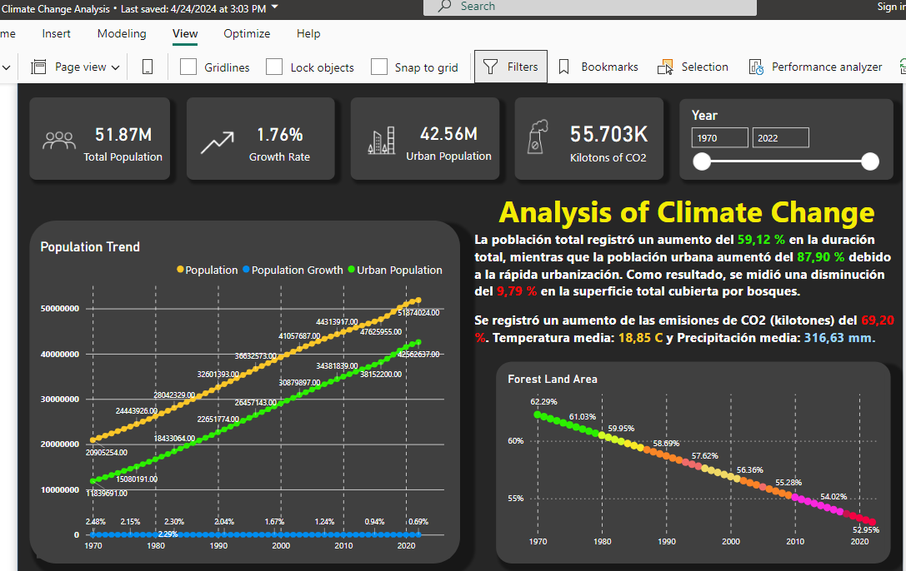
Project analysis slide 11
Dashboard 1 Datos de Tendencias desde 1970 a 2022 sobre las
Áreas de Desforestación, imagen solo en 2022 de totales de emisiones CO2 en K, total Población, áreas Urbanas, rata de crecimiento de la población.

Slide 7
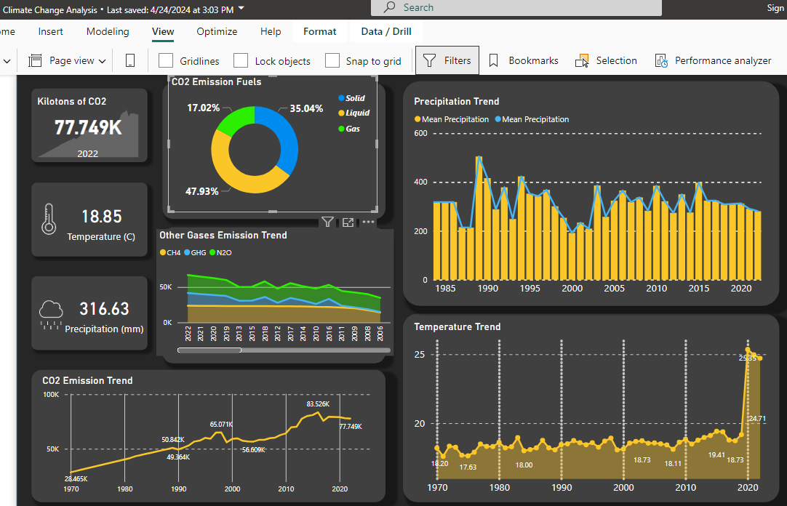
Project analysis slide 11
Dashboard 2 Tendencias desde 1970 a 2022 Emisiones de CO2, CH4, N2O, Temperatura, precipitación, CO2 al 2022

Slide 8
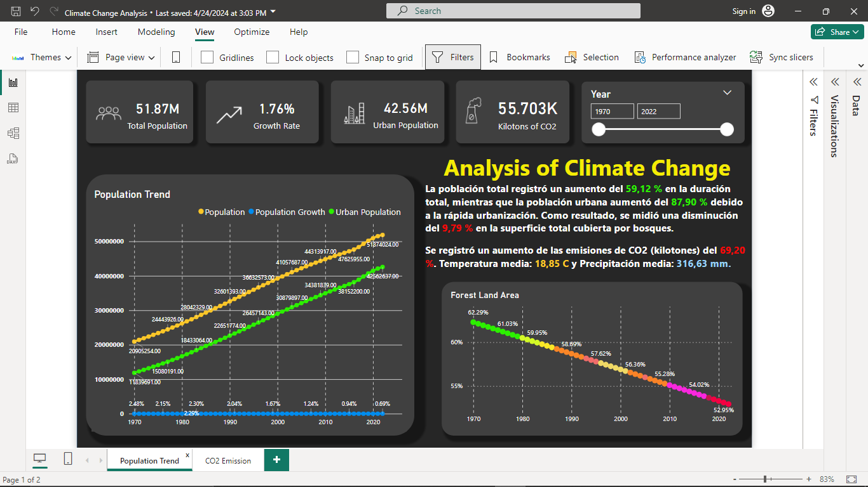

Slide 9
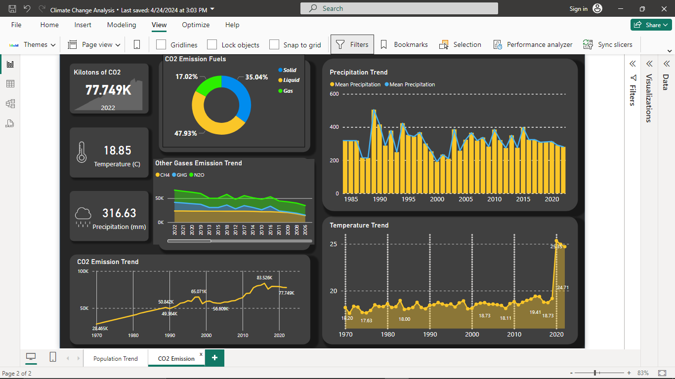

Slide 10
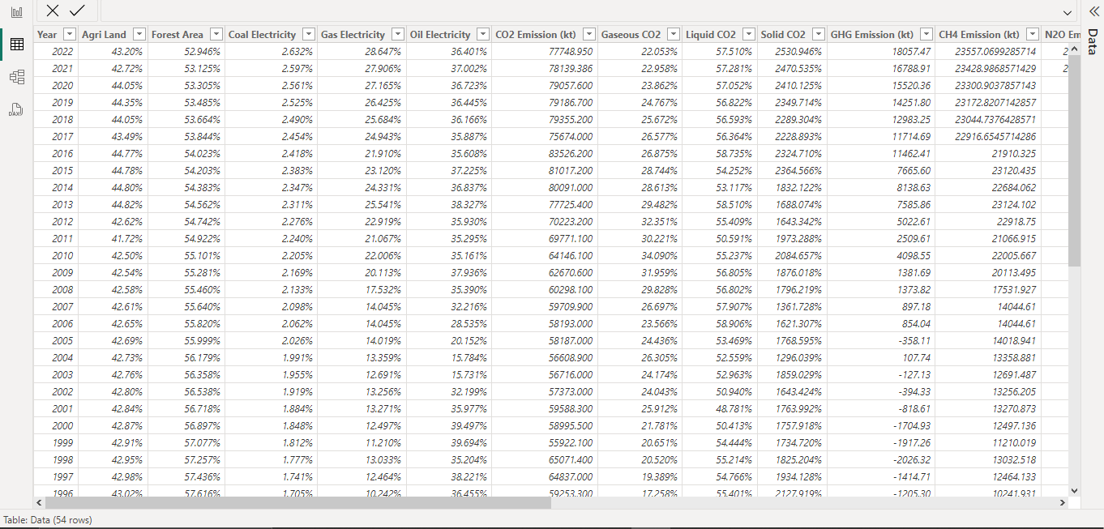
Datos de Colombia ya analizados 1-4

Slide 11
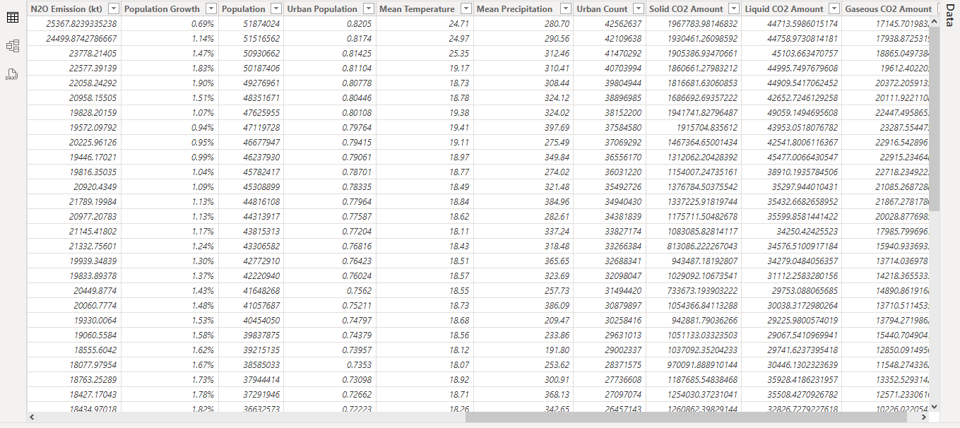
Datos de Colombia ya analizados 2-4

Slide 12
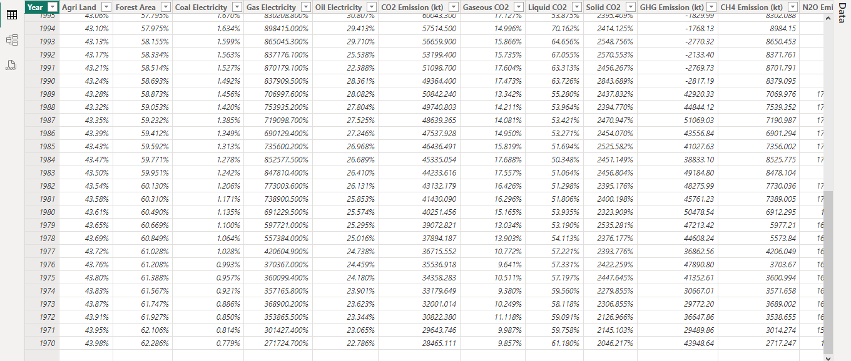
Datos de Colombia ya analizados 3-4

Slide 13
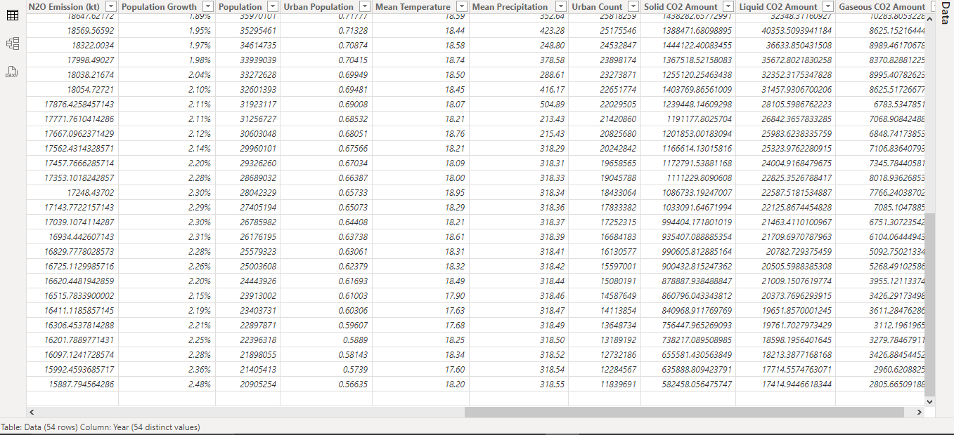
Datos de Colombia ya analizados 4-4

Slide 14
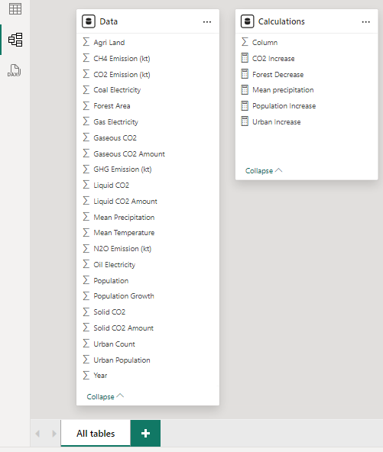
Datos Modelado Analizado

Slide 15
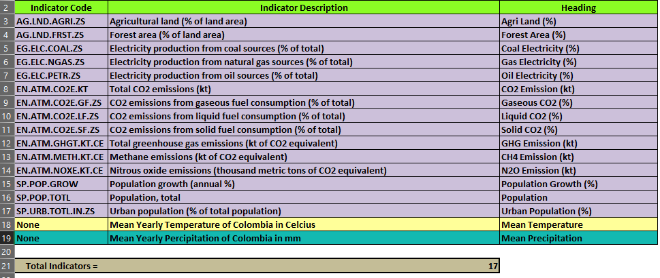
DETALLES DE LOS DATOS MODELADOS Y VISUALIZADOS EN POWER BI

Slide 16



Fuentes de datos para este proyecto:
1. The World Bank Group,
https://climateknowledgeportal.worldbank.org/country/colombia/climate-data-historical
https://www.worldbank.org/
HUMANITARIAN DATA EXCHANGE v1.79.1 PY3
Find, share and use humanitarian data all in one place
2.
https://data.humdata.org/dataset/world-bank-combined-indicators-for-colombia

Slide 17
Gracias

